Slide 1
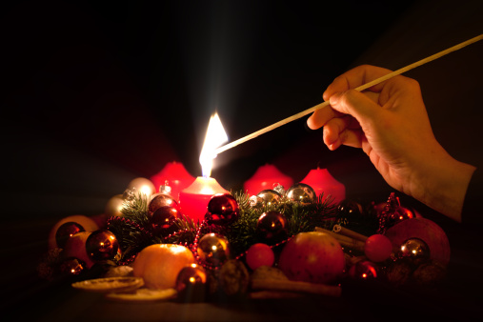
A d v e n t n í č a s . . .

Slide 2
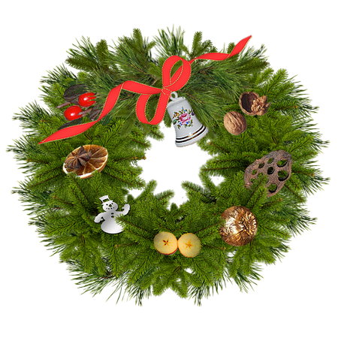
Máme měsíc, kdy nastává adventní čas.
Čas, kdy se těšíme a čekáme na Vánoce.
Pojďme si teď o tomto čase společně vyprávět.

Slide 3
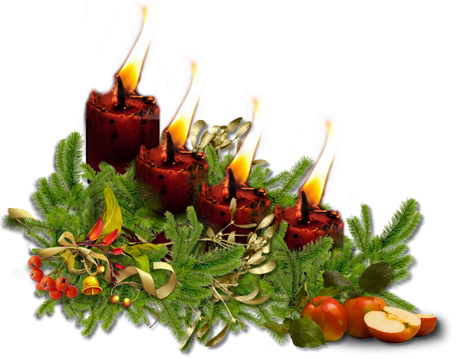
Čtyři svíčky na adventním věnci nám připomínají 4 týdny čekání
na Ježíška.

Slide 4
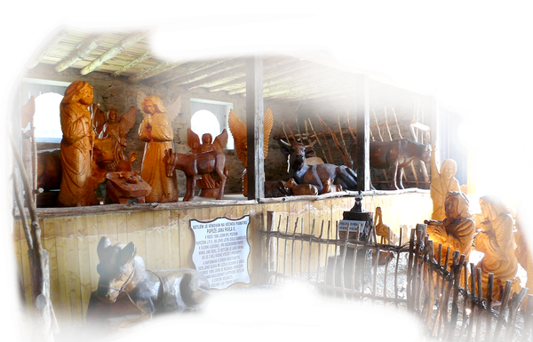
Slovo „ADVENT“ znamená příchod. Příchod Ježíška. Advent trvá 4 týdny a končí 24. prosince Štědrým dnem.

Slide 5
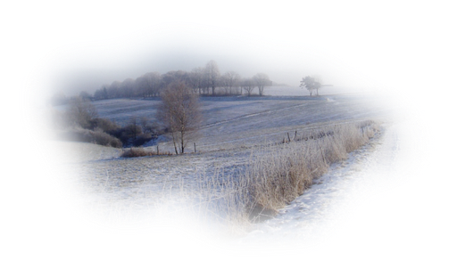
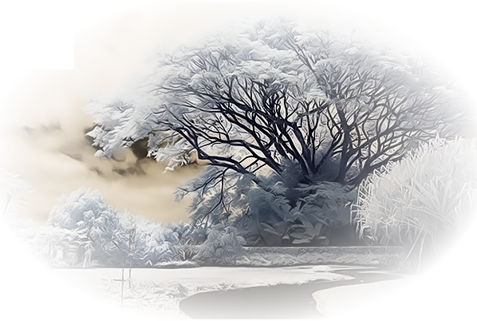
Období adventu začíná na podzim a končí v zimě.
Počasí v tuto dobu bývá různé.
Často bývá mlha, někdy sněží, jindy prší.

Slide 6
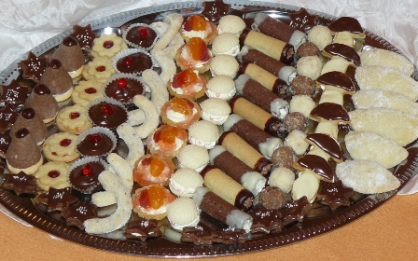
Advent je doba nejen čekání,
ale také příprav na Vánoce.
Doma se uklízí a všude to voní vánočním cukrovím.
Maminky pečou perníčky, vanilkové rohlíčky a další dobroty.

Slide 7
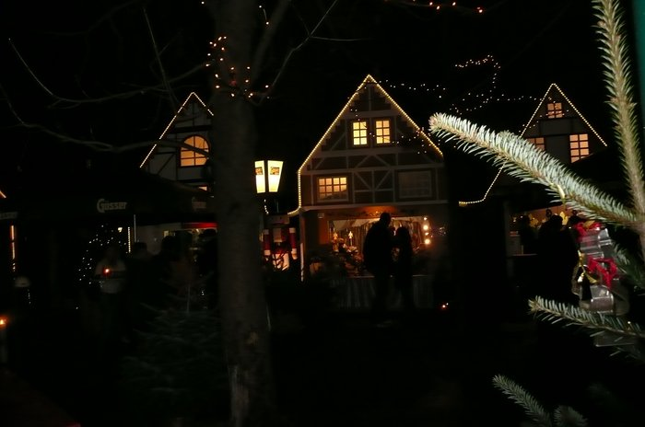
V období adventu si lidé zdobí své domy a byty,
vyrábí vánoční svícny
a různé jiné ozdoby.
Za okny domů jsou rozsvícená světla.

Slide 8
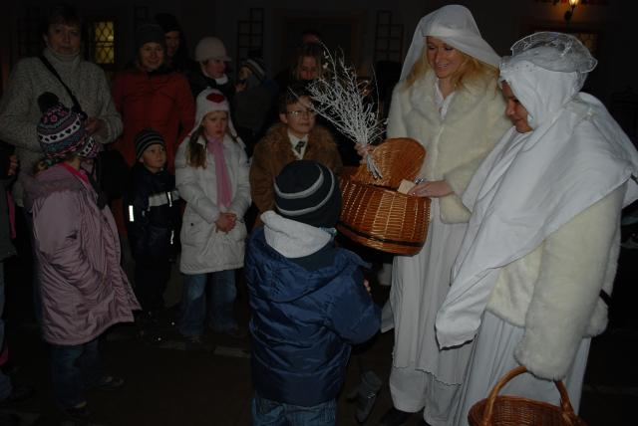
Svátek svaté Barbory slavíme
4. prosince.
K tomuto svátku se pojí pověra
a jeden z adventních zvyků.
Lidé si v tento den nosí do domu větvičku z ovocného stromu, nejčastěji třešně. Podle zvyku
se praví, že svobodná dívka,
které větvička do Štědrého dne rozkvete, se do roka vdá.

Slide 9
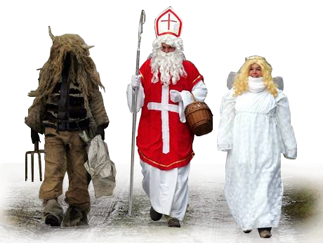
Mikuláš, čert a anděl
– známá trojice,
která chodí 5. prosince k hodným
i zlobivým dětem. Mikuláš má svátek 6. prosince a v předvečer svého svátku chodí hodným dětem rozdávat různé sladkosti.
Ale kde se Mikuláš vzal?
Poslouchejte legendu, kterou Vám teď povím.

Slide 10
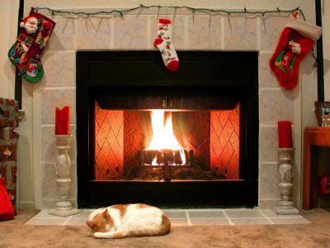
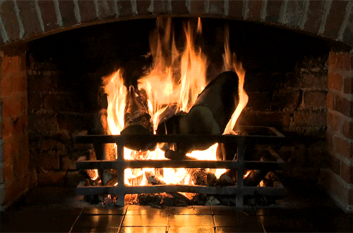
Legenda vypráví příběh o chudém kupci a jeho třech dcerách,
které se chtěly vdávat.
Jejich otec pro ně neměl žádné věno. Této rodině pomohl hodný biskup Mikuláš,
když večer tajně hodil měšec zlaťáků do ponožky,
která se právě sušila u krbu.

Slide 11
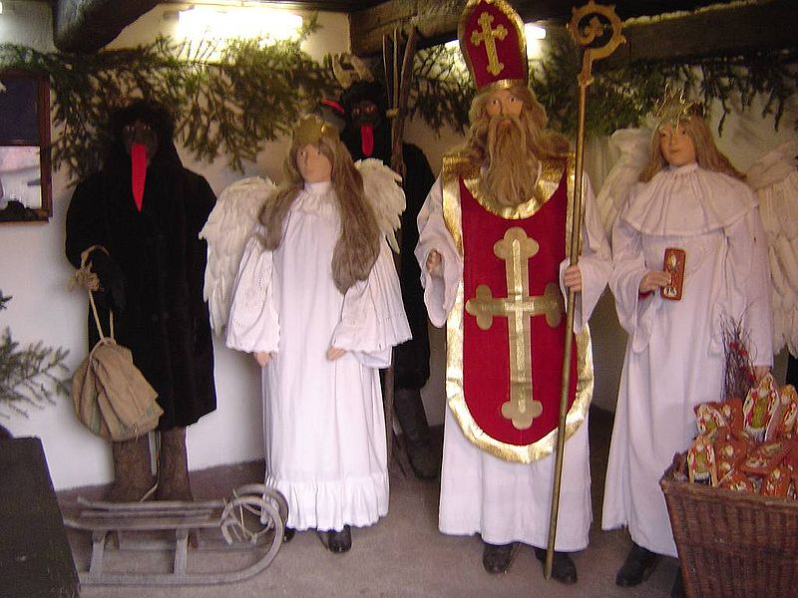
Dnes již Mikuláš nenosí zlaťáky,
ale hodným dětem nosí sladké překvapení. Děti ho dostávají 5. prosince a za to musí říci Mikuláši básničku nebo zazpívat písničku. Děti, které zlobí, pak místo sladkostí dostanou brambory nebo uhlí.

Slide 12
VÁNOCE
Zlaté prasátko
Adventní období je časem půstu. Tento půst končí na Štědrý den
po západu slunce. Všem, kteří alespoň na Štědrý den odolají masu
a sladkostem se po západu slunce ukáže zlaté prasátko!
Zlaté prasátko se zjevuje na zdech nebo stropu světnice. Ale pozor neuvidí ho každý!

Slide 13
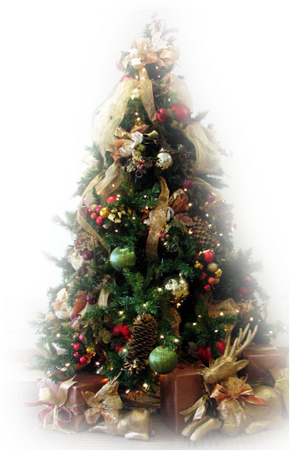
ŠTĚDRÝ DEN
24. prosince slavíme Štědrý den.
Je to den, kdy si připomínáme
narození Ježíška.
Rodina bývá pohromadě.
Dopoledne společně většinou zdobí stromeček, malí i ti velcí se koukají
na pohádky a užívají si vánoční pohody.
Maminky chystají štědrovečerní večeři.

Slide 14
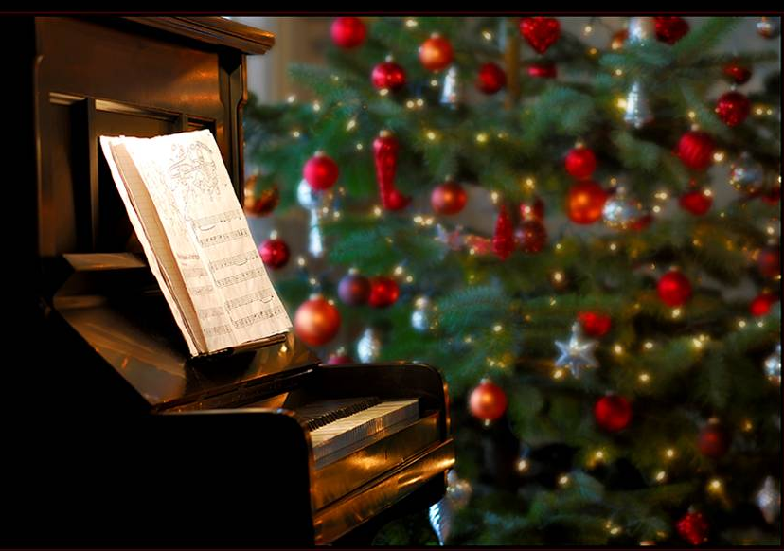
A co přijde potom?
Pak už se všichni těší z rozbalených dárků
a hezkých chvilek strávených
s rodinou u vánočního stromku.

Slide 15
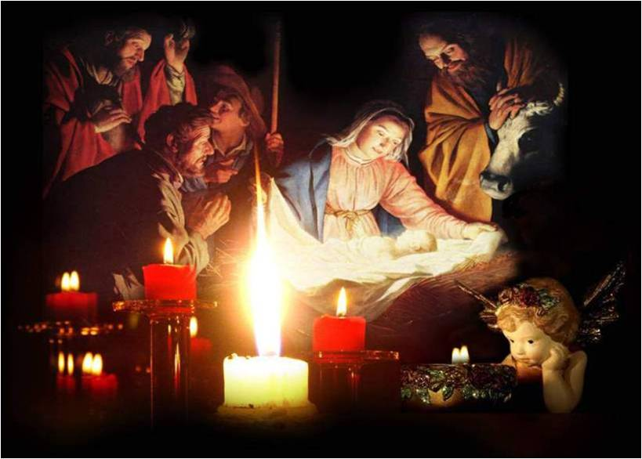
ŠTĚDRÝ DEN příběh malého Ježíška
Kdysi dávno, před mnoha lety, šla Marie a Josef do města Betléma. V Betlémě již bylo mnoho lidí a Marie a Josef nevěděli, kde přenocují. Jediné místo, kde mohli přenocovat, byl chlév.
V noci se Marii narodilo dítě. Dítě dostalo jméno Ježíšek. Byla hluboká noc, když se malý Ježíšek narodil. V tuto dobu vyšla na nebi hvězda. Nedaleko pásli pasáčci své ovečky. Uviděli na nebi zářit hvězdu a vydali se za ní.

Slide 16
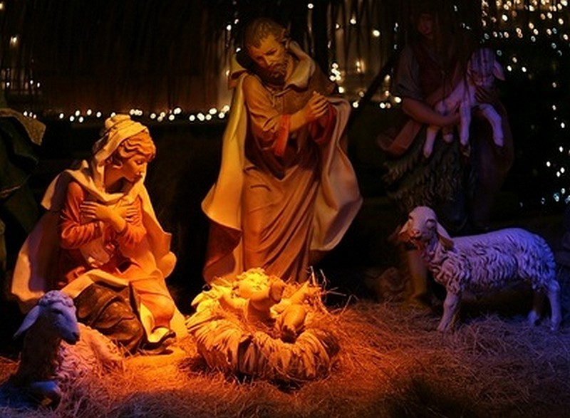
Zjevil se jim anděl a řekl jim: „Běžte do Betléma. V chlévě se tam narodil malý Ježíšek. Běžte se mu poklonit.“ I tři králové z dalekých zemí se šli poklonit malému Ježíškovi a přinesli mu dary. Cestu jim ukazovala hvězda na nebi, která je přivedla až do Betléma. Ježíšek ležel v chlévě na seně a zahřívali ho oslík a ovečka. O Vánocích si lidé připomínají narození malého Ježíška a dávají si dárky.

Slide 17
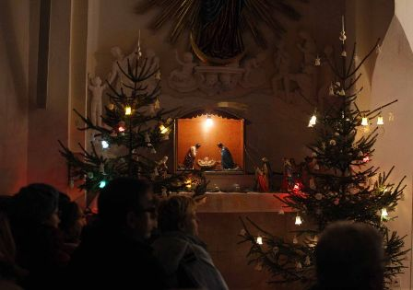
BOŽÍ HOD VÁNOČNÍ
25. prosince - na Hod boží vánoční si lidé připomínají narození Ježíše
v Betlémě. Je to den, kdy mnoho lidí chodí do kostela na mši a často lidé se chodí vzájemně navštěvovat.

Slide 18
SVÁTEK SVATÉHO ŠTĚPÁNA
26. prosince - tento den slaví svátek Svatý Štěpán. Tradicí v tento den jsou obchůzky koledníků.
Koleda, koleda, Štěpáne, co to neseš ve džbáně?
Nesu, nesu, koledu, upad jsem s ní na ledu, psi se na mě sběhli, koledu mi snědli.
Co mám smutný dělati, musím jinou žebrati.
Koledu mi dejte, jen se mi nesmějte! Koledu mi dali, přece se mi smáli.

Slide 19
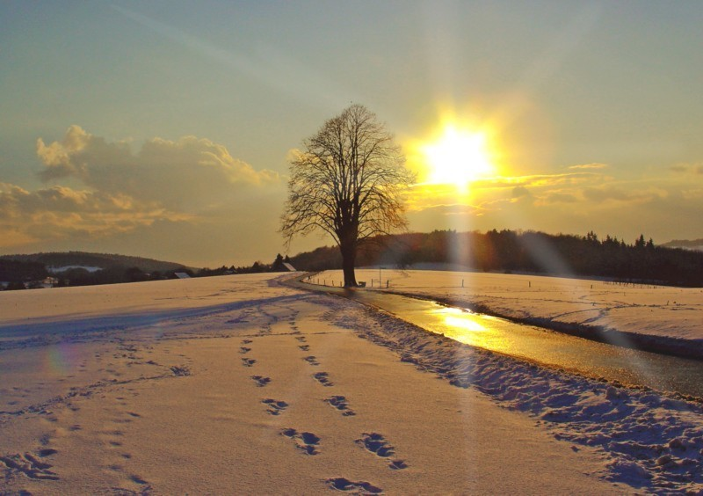
Konec adventu představuje západ slunce Štědrého večera…

Slide 20
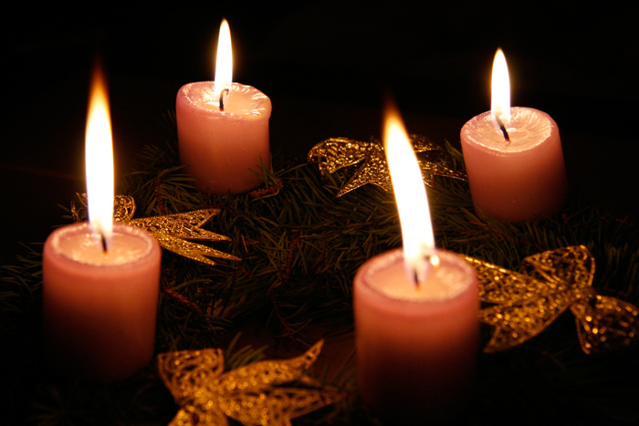
Přeji Vám krásný
a hlavně pohodový adventní čas.

